Slide 1
Рекомендации для родителей (законных представителей) по организации помощи детям с глубокими нарушениями зрения в период дистанционного обучения
Министерство образования и молодежной политики Свердловской области
ГБОУ СО «Верхнепышминская школа-интернат имени С.А.Мартиросяна»

Slide 2
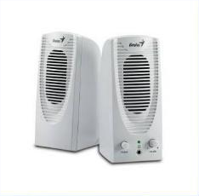
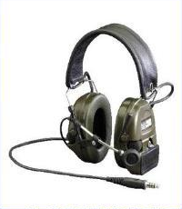
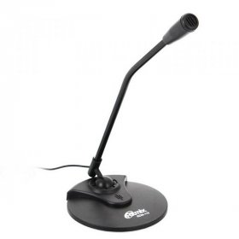
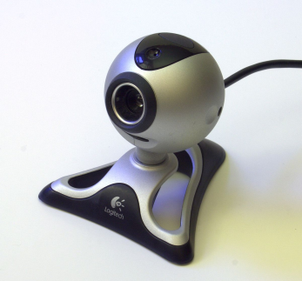
Техническое и программное обеспечение для слепых и слабовидящих
Программы невизуального доступа к информации ‒ это специальные программы, позволяющие людям с нарушением зрения работать на персональном компьютере без визуального контроля. Эти программы по своему функционалу похожи на «зрячего ассистента», который отыскивает на экране текстовую информацию и либо прочитывает ее вслух, либо отображает на брайлевском (тактильном) дисплее. Например, JAWS for Windows, Nvda.
Электронная лупа.

Slide 3
Образовательные ресурсы
Российская электронная школа (РЭШ) | Банк интерактивных уроков по всем предметам в соответствии с ФГОС с 1-го по 11-й класс, учебные и тематические планы, упражнения и проверочные задания
«ЯКласс» | Подойдет для контрольных точек. Учитель задает школьнику проверочную работу, ребенок заходит на сайт и выполняет задание педагога. Если ученик допускает ошибку, ему объясняют ход решения задания и предлагают выполнить другой вариант. Учитель получает отчет о том, как ученики справляются с заданиями.
«Учи.ру» | Интерактивные курсы по основным предметам и подготовке к проверочным работам.
Пособия издательства «Просвещение» | Электронные версии УМК, которые входят в Федеральный перечень учебников, содержат полный объем учебника, галереи изображений, тестовые задания для подготовки к контролю знаний и аттестации, интерактивные тренажеры, аудиоприложения и т. д.

Slide 4
Организация рабочего места
Компьютерный стол должен подходить по росту, чтобы сидя на стуле можно было ровно держать спину;
В комнате, где находится компьютер, нужно ежедневно делать влажную уборку и проветривание;
Расстояние до монитора должно быть 50-70 см, монитор следует расположить так, чтобы взгляд падал на него не сверху вниз, а он находился прямо перед глазами.
Освещение в комнате должно быть ровным, не должно быть резких источников света рядом с монитором и блики от настольной лампы или солнечного света не попадали на монитор.
На рабочем столе установите лампу с регулируемым наклоном. Свет должен падать на учебник, книгу, детскую тетрадь так, чтобы не создавать теней. Для левши лампу расположите справа, для правши – слева.
Режим зрительной нагрузки при работе с техническими средствами комфортного доступа и техническими средствами обучения регламентируется:
нормами, предъявляемыми к непрерывной зрительной нагрузке слабовидящих: первый, второй классы - от 7 до 10 минут; третий, четвертый, пятый классы - от 10 до 15 минут;
индивидуальными рекомендациями врача-офтальмолога.

Slide 5
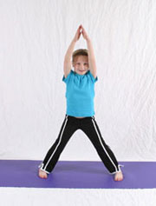
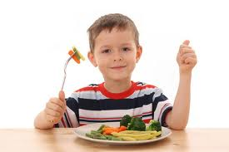
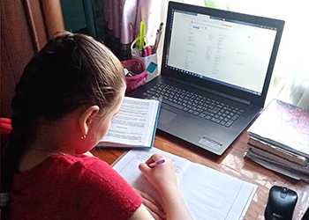
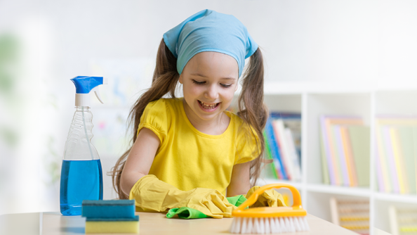
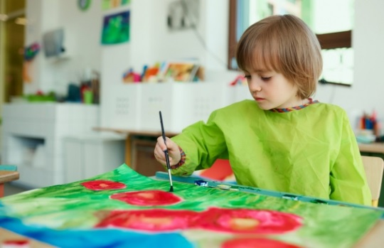
Режим дня
зарядка
прием пищи
уроки
домашние обязанности
любимое занятие

Slide 6
Рекомендации классного руководителя
Продолжайте вести школьный дневник ученика, он учит планированию и ответственности за запланированную работу.
Подводите итоги успеваемости каждого дня или за неделю, учитывая не только отметки, но и то, чему научились, что узнали нового.
Находитесь на постоянной связи с классным руководителем, рассказывайте ему все проблемы, которые у вас возникают.
Не только учите тому, что умеете сами, но так же проявите интерес к тому, что умеет ваш ребёнок. Это очень удобное время для изучения системы Брайля родителями.
Лучше ввести систему поощрений, чем наказаний.

Slide 7
Рекомендации педагога-психолога
1. В доступной форме объясните ребёнку, что происходит сейчас. Как передается вирус, как избежать заражения.
2. Играйте в настольные игры.
3. Обсуждайте с ребёнком события, которые произошли в течение дня.
4. Интересуйтесь настроением ребёнка. Если что-то у него не получается, поддержите, помогите разобраться в проблеме.
5. Организуйте возможность ребёнку в течении дня время для уединения и реализации личных интересов, оговоренных по времени и содержанию.
6. Продолжайте придерживаться семейных традиций, возможно, у вас появятся новые, это очень важно.

Slide 8
Рекомендации учителя
Уважаемые родители всем педагогам предметникам очень важно, чтобы ни в коем случае не снижались:
темп работы ребёнка во время дистанционного обучения,
словарный запас и представления об окружающем мире,
скорость чтения и понимание прочитанного,
навыки устного счёта,
мотивация к получению знаний.
Для этого необходимо:
Регламентировать учебную деятельность ребёнка по времени, соблюдая рамки урока и перемены. Объем выполнения задания по предмету в день должен уложиться в 40 минут, не более.
Запоминайте, поясняйте, изучайте новые слова, понятия, явления.
Контролируйте чтение ребёнка, не менее 60 минут в день, обсуждайте прочитанное. Обучающиеся не прослушивают, а читают литературу, желательно вслух.
Отработка навыков устного счёта должно стать игрой, соревнованием или практическими заданиями в семье.
Чтобы дистанционное обучение не стало мукой для ребёнка, представьте его в виде квеста, который интересно пройти всей семьёй.

Slide 9
Рекомендации воспитателя
1. Составляйте вместе с ребёнком и контролируйте соблюдение распорядка дня (лучше в виде письменно составленного и расположенного на рабочем месте ребёнка)
2. Продолжайте формировать жизненноважные компетенции по социально-бытовой ориентировке, в зависимости от возраста и рекомендация воспитателя. Обязательное выполнение гигиенических процедур, приборка своей комнаты (влажная уборка, заправка кровати, хранение одежды в шкафу, порядок на рабочем месте).
3. Доверяйте ребёнку помощь в приготовлении пищи. В зависимости от возраста и рекомендация воспитателя. Чистка овощей, приготовление простого завтрака, накрывание на стол, мытьё посуды после еды.
4. Распределяйте четко оговорённые по содержанию и времени домашние поручения. У каждого ребёнка должно быть дело, за которое он отвечает.
5. Организуйте совместно с ребенком и другими членами семьи досуг и совместное времяпрепровождение.

Slide 10
Рекомендации учителя физкультуры
1. Обязательно соблюдайте режим дня
2. Каждое утро начинайте с зарядки продолжительностью 10-15 мин.
3. Начните проводить закаливающие процедуры
4. В перерывах между дистанционными занятиями выполняйте физкультминутки (от 3 до 5 мин.)
5. Ходите по квартире или маршируйте на месте через каждые 2-3 часа по 2-3 минуты (в быстром темпе)
6. Ежедневно выполняйте комплекс упражнений для укрепления мышц рук, ног и туловища, упражнения на осанку и коррекцию плоскостопия (10-20 мин.)
7. Придумайте сами комплексы упражнений с помощью подручных домашних предметов (книга, полотенце, табурет, стул и т. д.).
8. Проветривайте помещение не менее 3 раз в день по 15 мин.
9. Если есть балкон, то ходить и выполнять упражнения можно на балконе

Slide 11
Тифлокомментирование
Все, кто обучает слепых детей, должны овладеть умением тифлокомментирования. Голосовое сопровождение — это довольно сложный процесс, необходимо не только описать события на экране, но и передать эмоциональный фон персонажей и общей картины. Несколько основных правил тифлокомментирования, которые строго соблюдаются:
1. Необходимо успевать объяснять происходящее на экране строго между репликами героев, не перебивать их;
2. Нельзя накладывать тифлокомментарии на атмосферную и спокойную музыку, ведь это может сильно подпортить эмоциональное впечатление от сцены;
3. Хороший тифлокомментатор не описывает очевидные вещи — незрячий человек не видит картинку, однако слышит звуковое сопровождение, а значит избыточные комментарии будут лишь перегружать звуковой канал человека. В таких случаях лучше описать не само событие, а реакцию героев на него;
4. Не говорить о событии перед тем, как оно произошло, ведь зритель будет в напряжении ожидать это событие, пропуская мимо остальной звуковой ряд.
5. Тифлокомментатор должен подстраивать свой тон под атмосферу того, что происходит на экране.
6. Тифлокомментатор должен успевать по времени укладывать реплики, постоянно находить компромиссы и искать новые решения.

Slide 12
Гимнастика для глаз и физминутки
Электронная гимнастика для глаз
https://www.youtube.com/watch?v=IyIlsJEwZpE
Гимнастика для глаз в стихах
https://nsportal.ru/detskiy-sad/zdorovyy-obraz-zhizni/2016/06/15/metodicheskaya-podborka
Гимнастика для глаз
http://homesports.ru/post/gymnastics-for-eyes/
Гимнастика для глаз в стихах:
http://zdorovayamama.com/zaryadka-dlya-glaz-v-stihah/
Зарядка с ЧУДАРИКАМИ
https://www.youtube.com/watch?v=ZnZSAx0lFHg)
Зарядка с КУКУТИКАМИ
https://www.youtube.com/watch?v=kVDFYBrVItM

